Slide 1
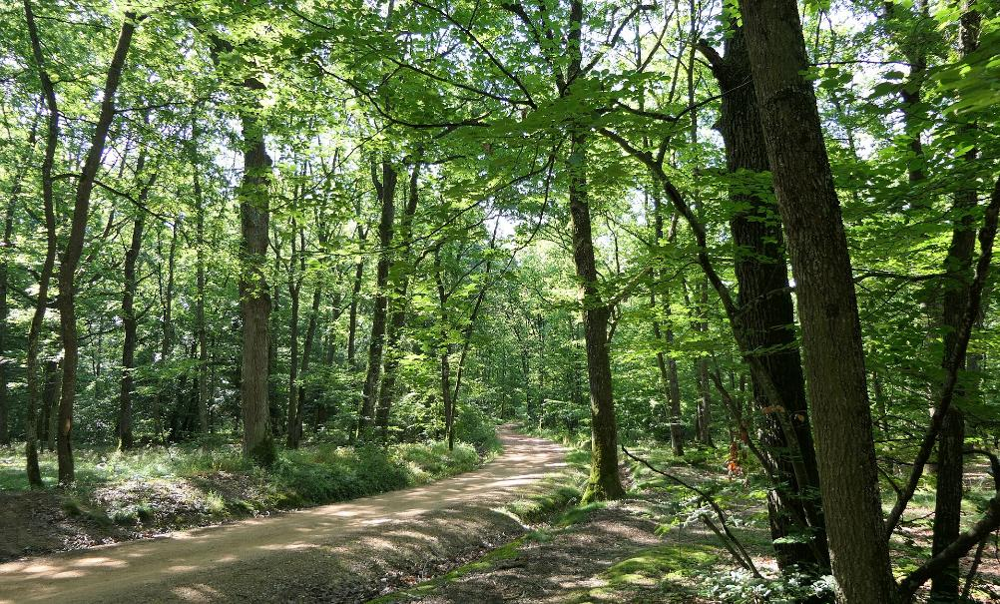
Forêt de Lespinasse (Loire)

Slide 2
La forêt de Lespinasse est située au nord du département de la Loire. Elle est bordée à l'ouest par les monts de la Madeleine, à l'est par ceux du Beaujolais et au sud par le seuil de Neulise. Au nord elle se prolonge par la Sologne bourbonnaise. La superficie totale de la forêt de Lespinasse est de 622 hectares, dont 453 pour la forêt publique, propriété départementale, et 169 de propriétés privées. Elle s’étend sur trois communes : Noailly (410 ha, dont 283 de propriété départementale), Saint-Forgeux-Lespinasse (128 ha dont 94 de propriété départementale et Vivans (84 ha dont 76 de propriété départementale ). L'altitude varie entre 305 m et 360 m. Des ruisseaux traversent la forêt et s'écoulent vers la Teysonne, rivière qui se jette dans la Loire, 15 kilomètres après. La forêt fait partie du bassin d'effondrement de Moulins.

Slide 3
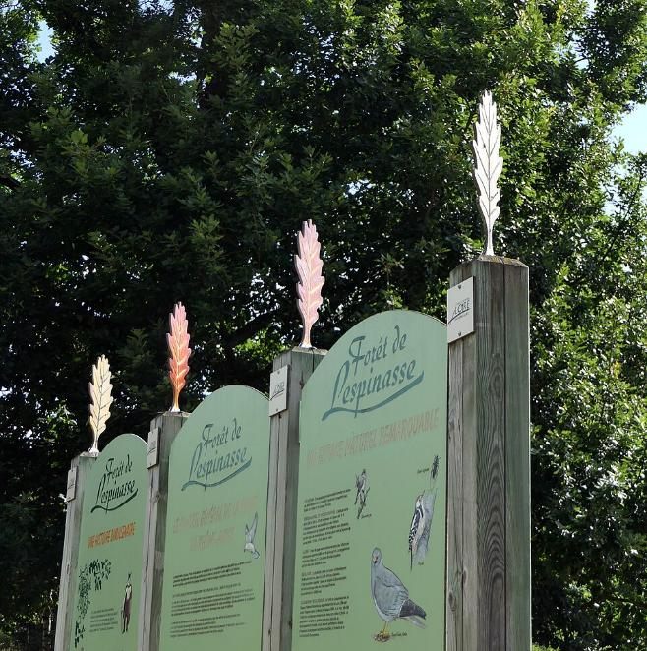
L'entrée de la forêt, au Grand couvert, les panneaux d'information

Slide 4
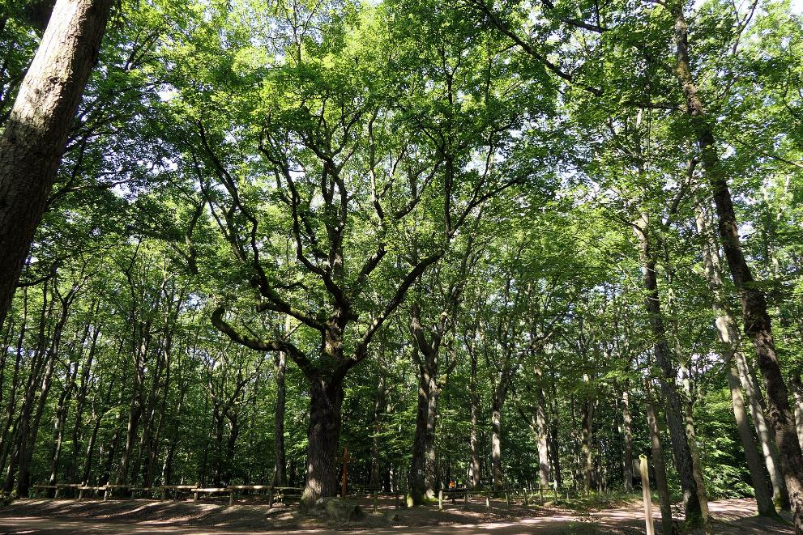
Forêt de Lespinasse (Loire)

Slide 5
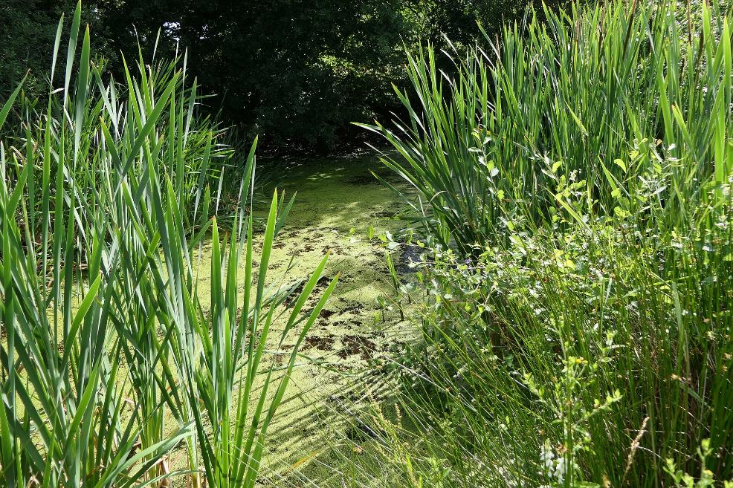
Forêt de Lespinasse (Loire)

Slide 6
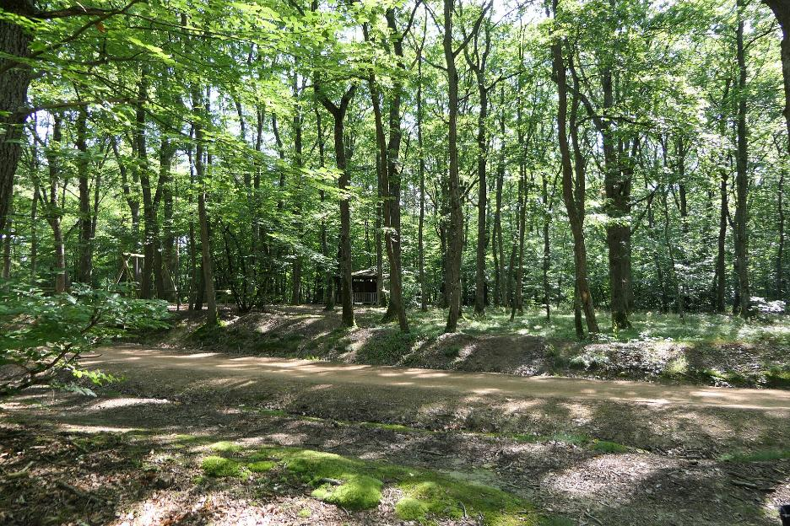
Forêt de Lespinasse (Loire)

Slide 7
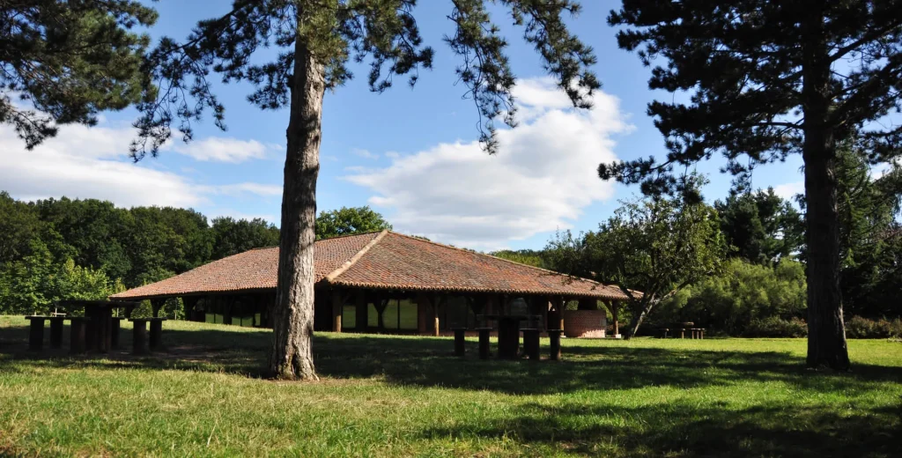
au cœur de la forêt de Lespinasse

Slide 8
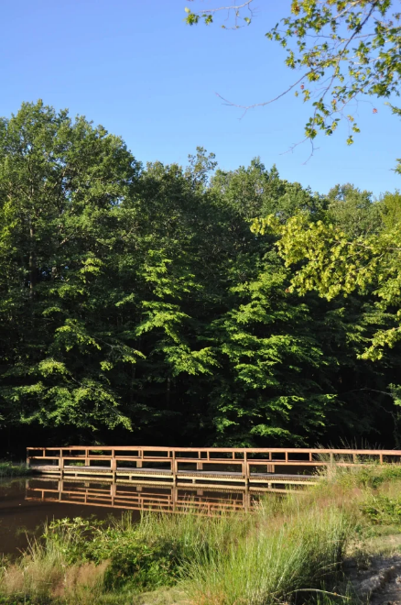

Slide 9
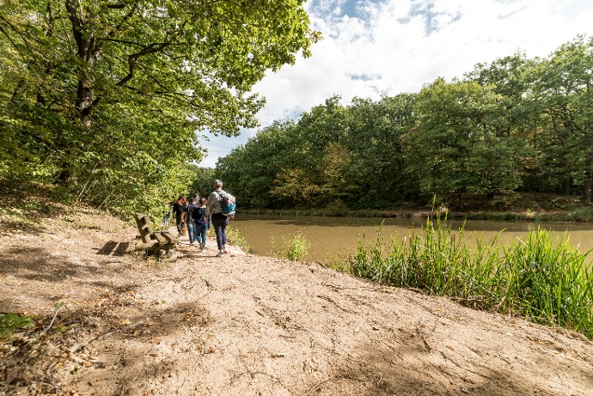
Située à 300 mètres d’altitude, Lespinasse est une forêt de plaine

Slide 10
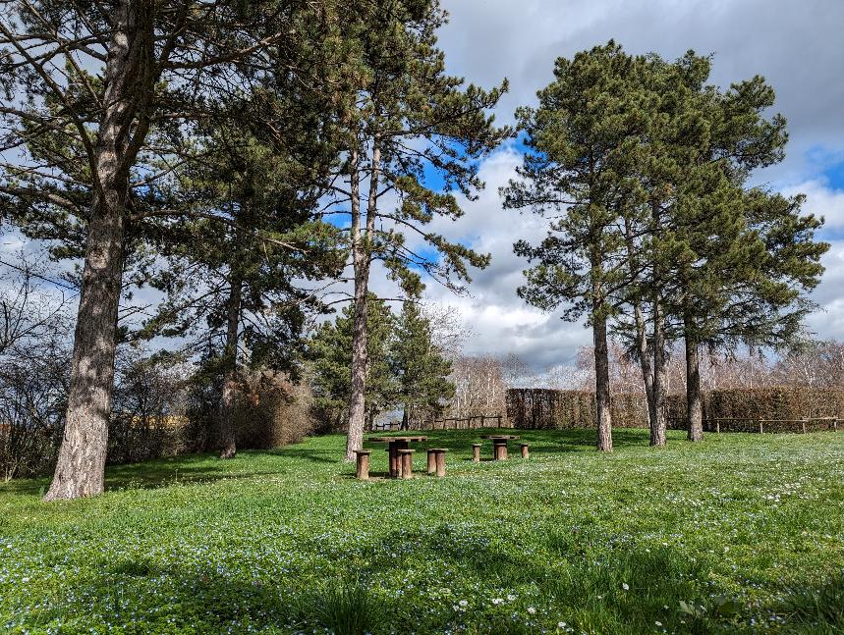

Slide 11
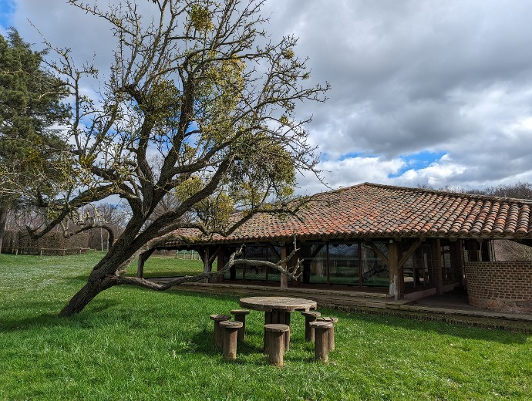
Le grand couvert, ouvert l'été et bordé de tables de pique-nique.

Slide 12
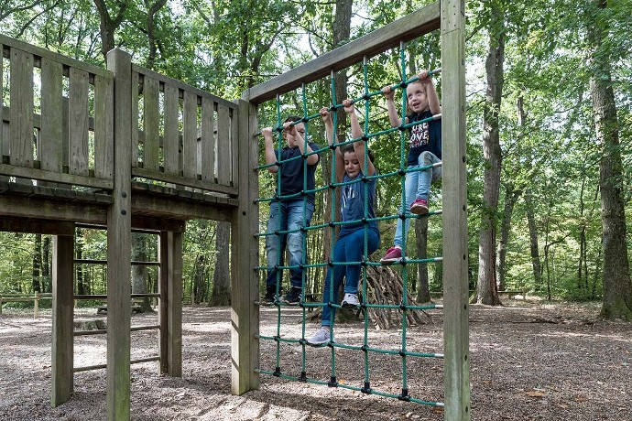

Slide 13
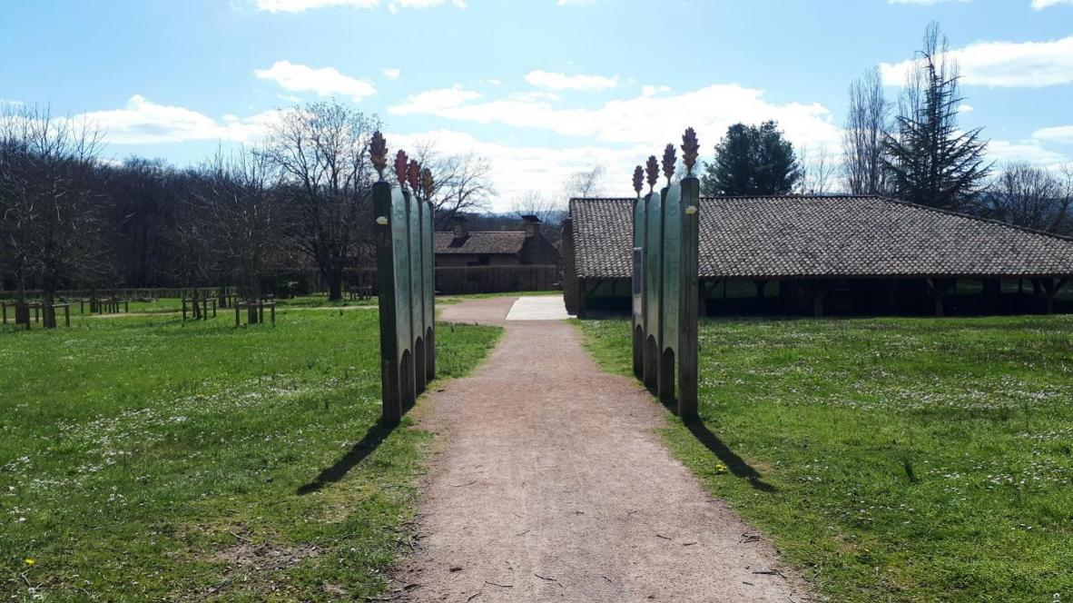

Slide 14
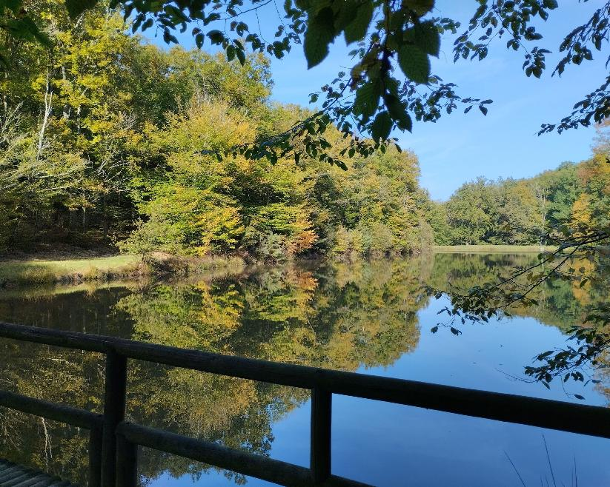
foret-de-lespinasse-circuit-du-chevreuil

Slide 15
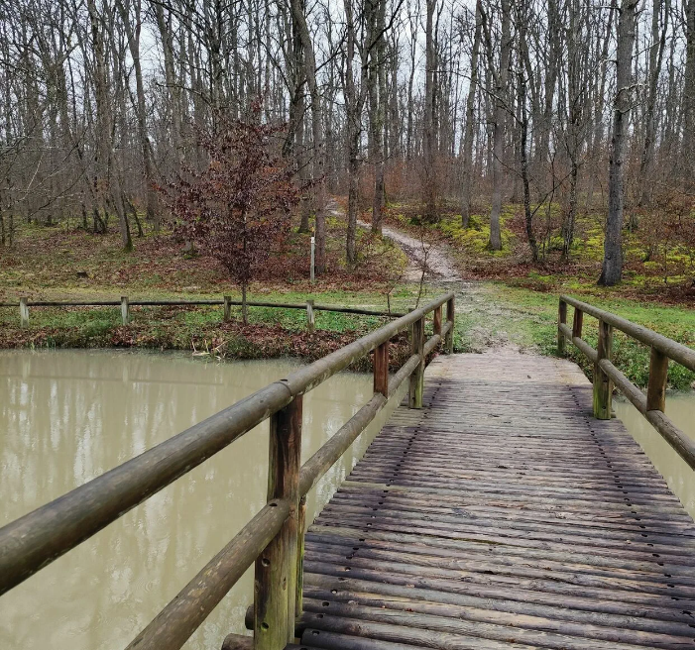
foret-de-lespinasse-circuit-du-chevreuil

Slide 16

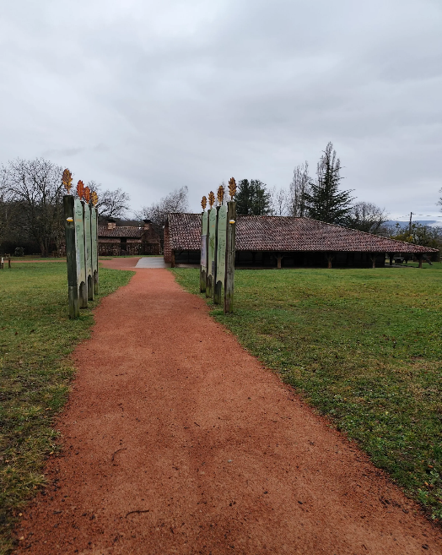

Slide 17
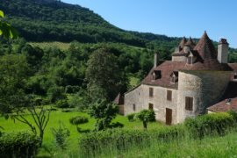
Laspinasse

Slide 18
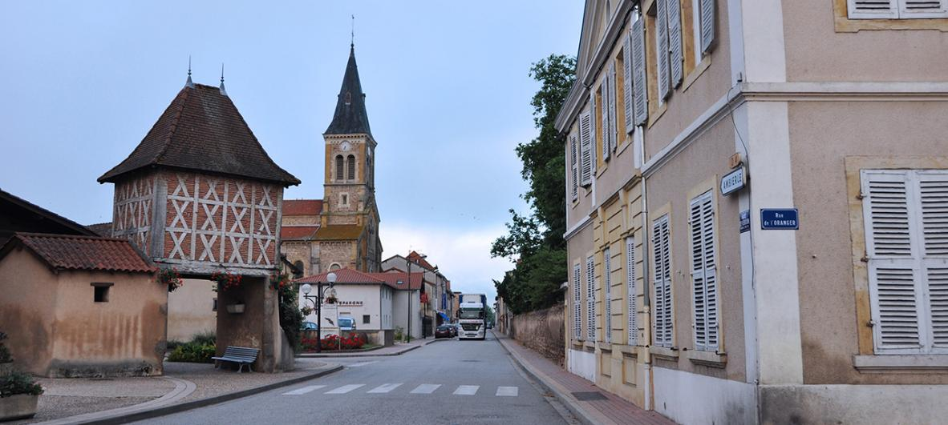
St-Germain-Lespinasse

Slide 19
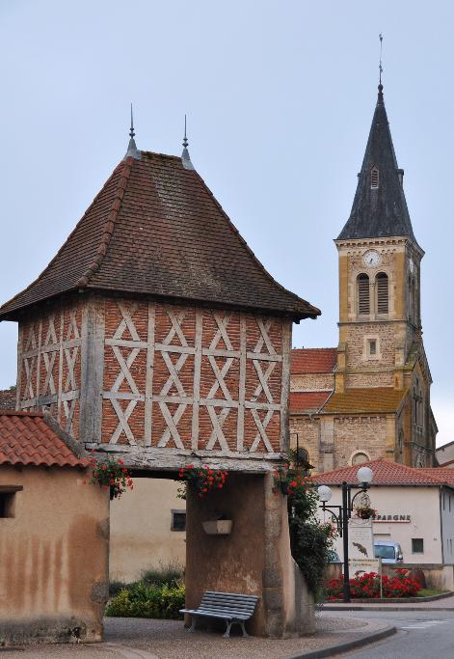
St-Germain-Lespinasse

Slide 20
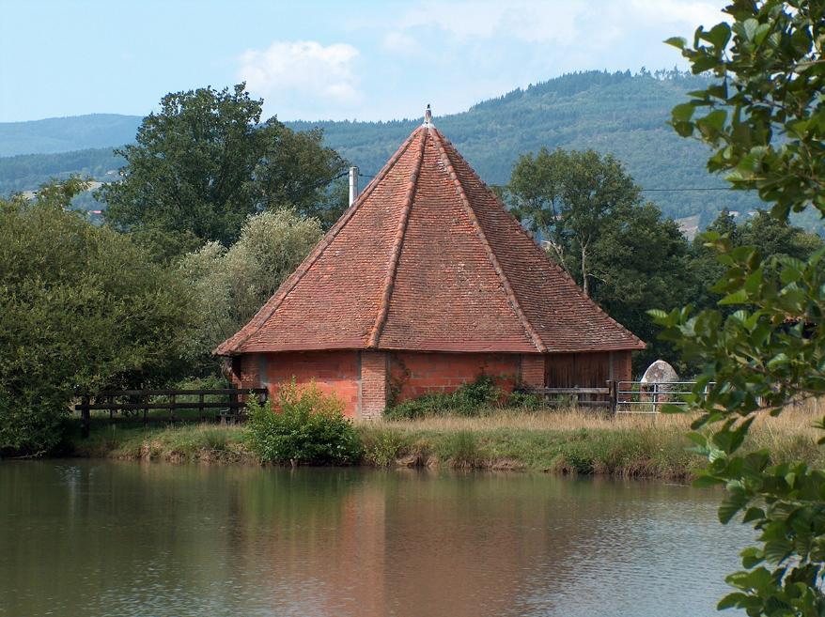

Slide 21
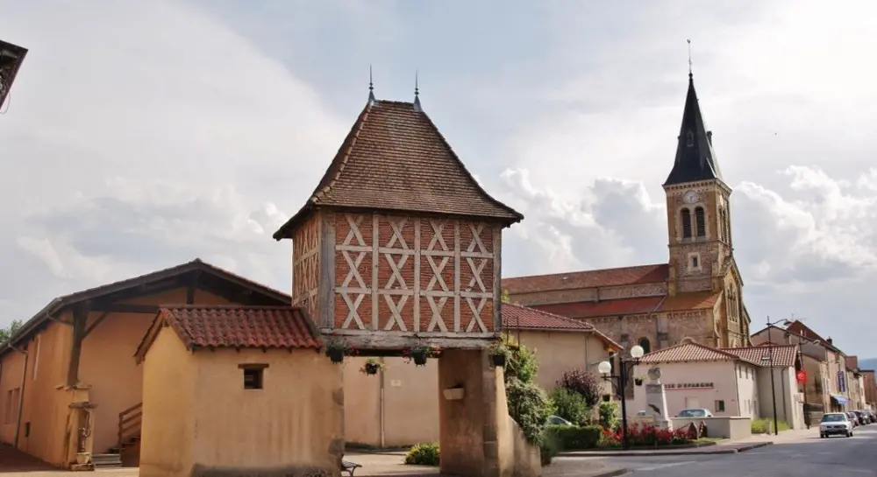

Slide 22
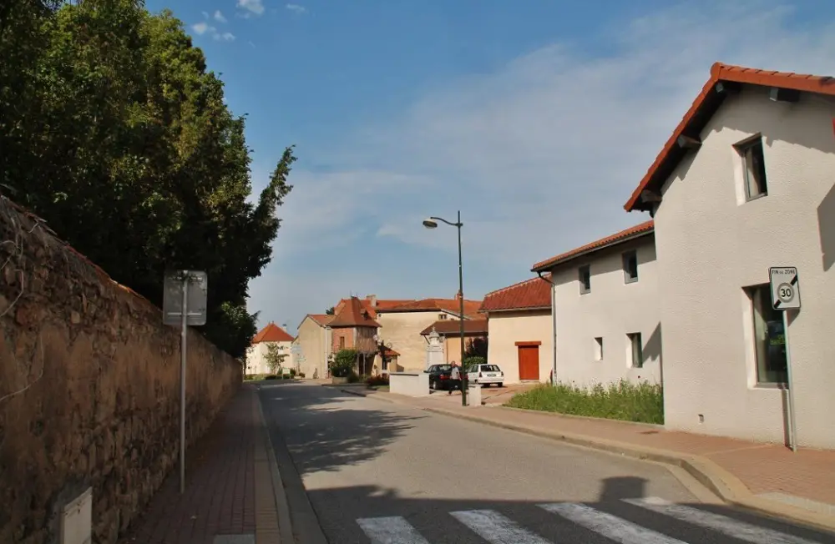

Slide 23
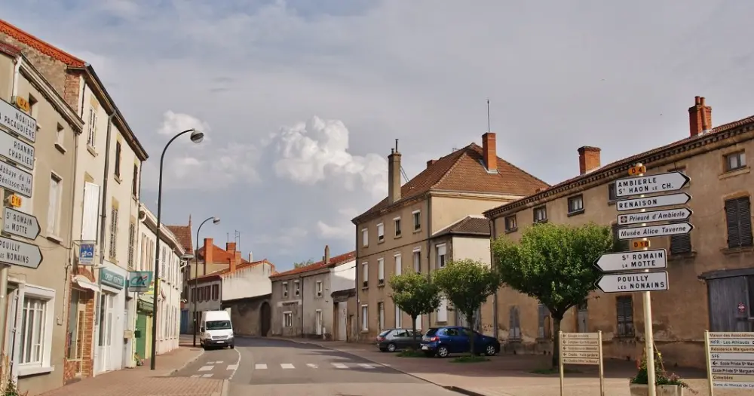

Slide 24
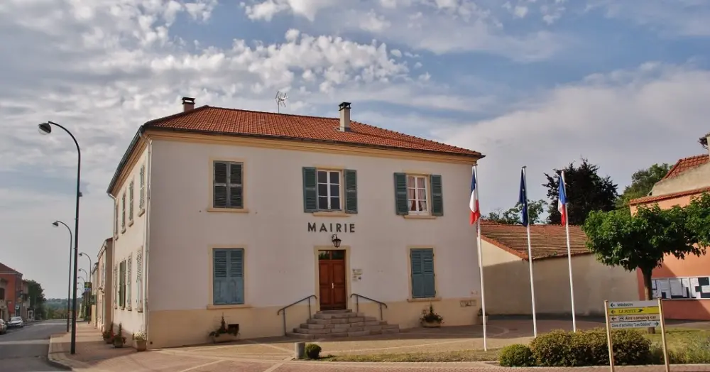

Slide 25
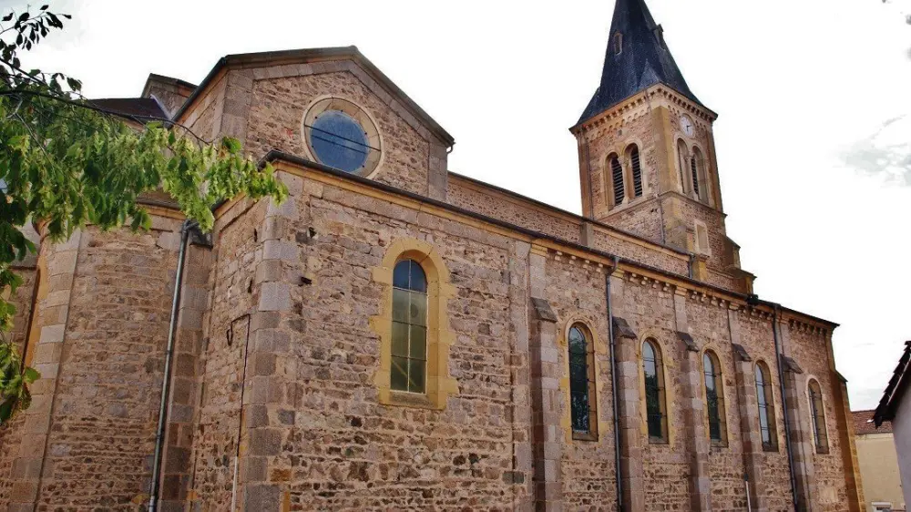

Slide 26
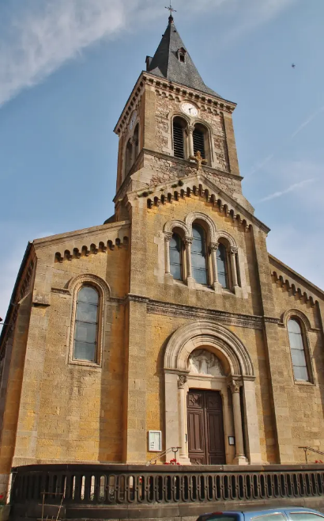

Slide 27
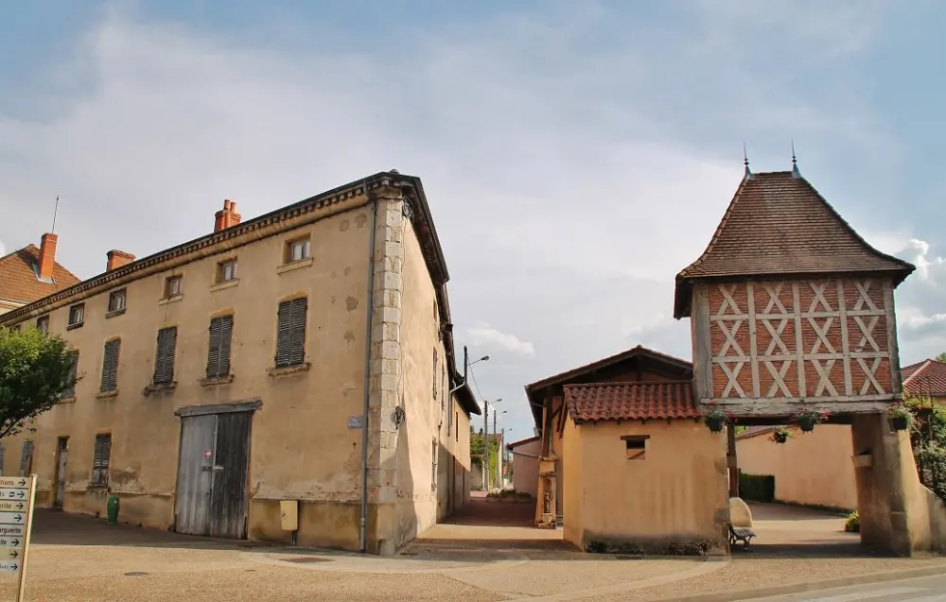

Slide 28
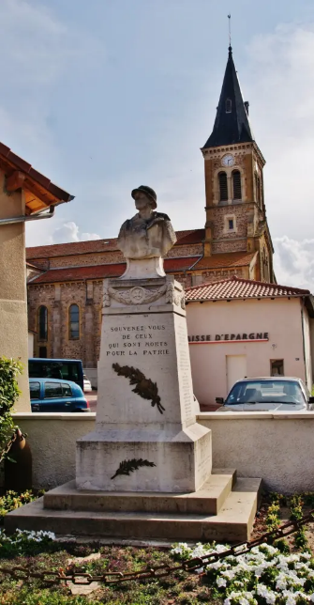

Slide 29
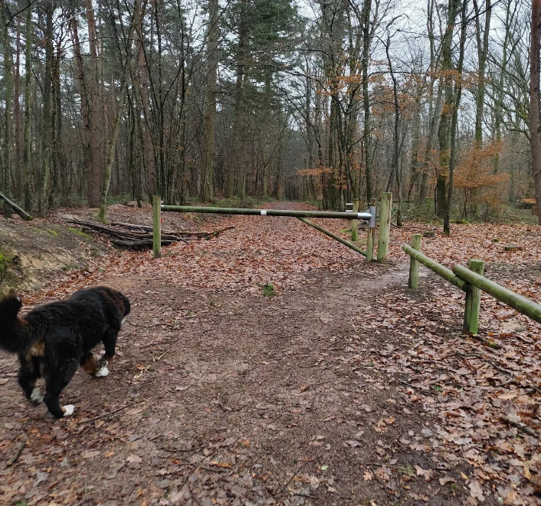

Slide 30
Lorient Vous A Présenté La Lespinasse Et Son Village - La Loire -
Sur La Suggestion De Gérard
Les Images Et Le Son Du Net
Daniel

